Slide 1

理财师的价值与定位
科学保障 幸福一生

Slide 2
你对保险最初的印象？
抗拒？ 敬而远之？ 接受？
我们要做一件什么事情？
与800万人的抗争
社会偏见的纠正与教育
重新定义理财师
我们的定位是什么？
医生
Notes:
流程或则区分类都可

Slide 3
保障的意义与功用
科学保障 幸福一生

Slide 4
一个简单的小测试
请想一位您要好朋友的名字,做为郝先生(已婚，并且已有孩子)
深夜、您接到一个由郝太太打来的电话，电话的那端，郝太太声泪俱下的告诉您……
Notes:
流程或则区分类都可

Slide 5
您会如何处理呢？
您会马上去探望吗?
您会去参加丧礼吗?
您会包多少丧葬礼呢? 300元？500元？1000元？
您愿意帮一些忙吗？
房屋贷款？
子女的教育费用？
每月的生活费用？
Notes:
流程或则区分类都可

Slide 6

保障的意义
防范家庭财务因为意外和疾病的发生而瞬间坍塌
保持对于他人的责任与爱一直持续下去
Notes:
流程或则区分类都可

Slide 7

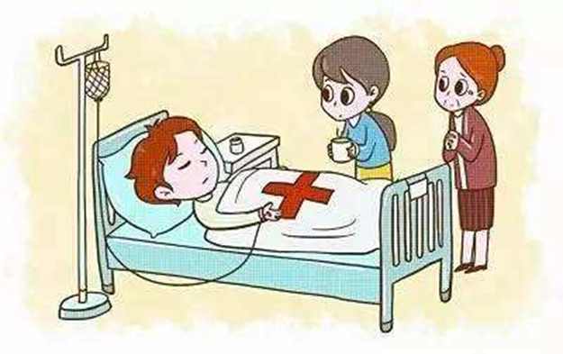
人生的两大风险
其实对于一个家庭来讲，家庭要面临的财务风险无非就两个：一个是收入永久中断（身故），一个是收入一时中断（重大疾病）。
Notes:
流程或则区分类都可

Slide 8

国家统计局公布2018年数据
2018年末中国大陆全年死亡人口993万人，而死于癌症的病例为229万例，不含其它重大疾病死亡人数！也就是说，我国每天有超过1万人确诊癌症，平均每分钟有7个人得癌症。
中国癌症发病率，死亡率全球第一
因癌症导致死亡的人数达到每年死亡人口的23.1%
因意外导致身故的比例达到死亡人口的10%
因疾病导致身故的比例却达到死亡人口的90%！
Notes:
流程或则区分类都可

Slide 9
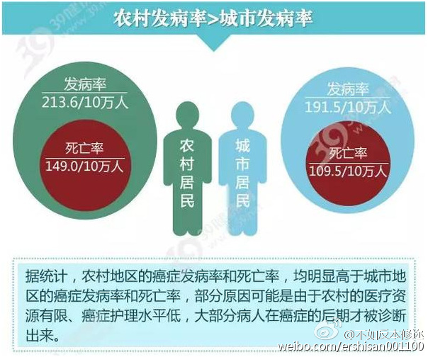
Notes:
流程或则区分类都可

Slide 10
疾病或者意外都有可能导致身故，而这样的不幸一旦发生在家庭支柱身上，家庭永久失去收入来源。
一个人的不幸将是整个家庭的不幸，因为作为家庭的主要经济来源，即便人不在了，要承担的责任是不会因此而消失的！
Notes:
流程或则区分类都可

Slide 11
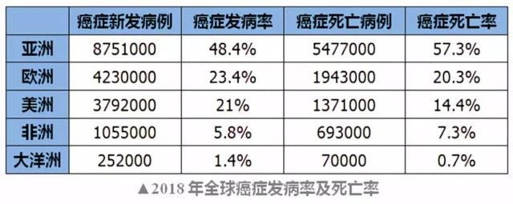
2018年亚洲癌症发病率将近50%，死亡率将近60%，均排在全球第一位
此外，在1810万新增癌症病例中，男性约950万，其中亚洲男性占发病总数的近一半，死亡率占60%；女性约860万，亚洲女性发病率占47.5%，死亡率略过一半。
Notes:
流程或则区分类都可

Slide 12
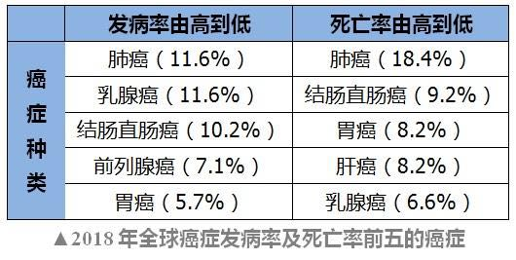
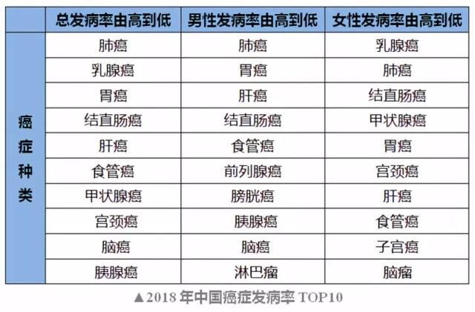
全球癌症发病率前五的分别是:肺癌、乳腺癌、结肠直肠癌、前列腺癌、胃癌
而在中国，肺癌的发病率也是最高的。此外，男性胃癌、肝癌、结直肠癌、食管癌；女性乳腺癌、结直肠癌、甲状腺癌、胃癌等也较为高发。
Notes:
流程或则区分类都可

Slide 13
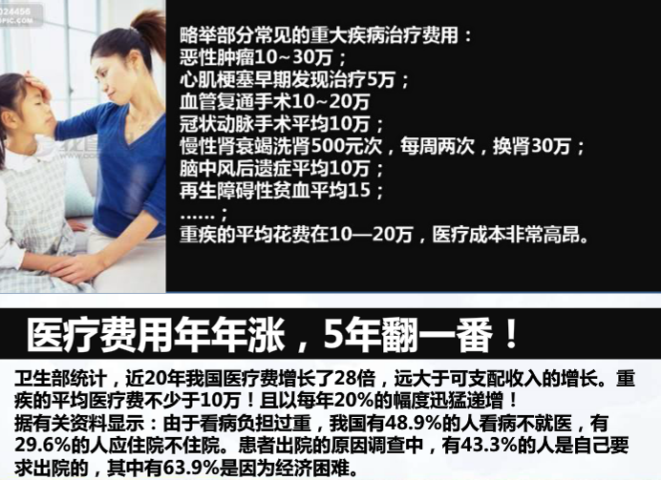
Notes:
流程或则区分类都可

Slide 14
疾病并不可怕
随着科学水平的进步，大病的治愈率逐年提高，根据卫生组织的统计
对于恶性肿瘤：
1.三分之一可以预防
2.三分之一可以治愈
3.三分之一可以通过治疗延长寿命
随着科技发展：
1.许多疾病可以得到及早的预防和控制
2.克隆技术将来有望在动物身上为我们“复制”部分器官，以备需要时进行移植使用
3.人们发明了许多具有奇效的基因药品，有专家预测艾滋病将在10年内被攻克
Notes:
流程或则区分类都可

Slide 15
thanks
谢谢观看

